Slide 1
FM-LiDAR Pipeline
DataJoint × Plotly.Dash
Шубин Я.Р.
E4160

Slide 2
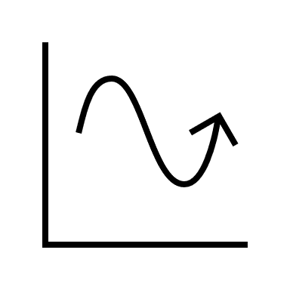


Описание проекта
При работе лазерного дальномера типа FM-LiDAR информацию об измерениях получают в виде интерферограммы с частотой биений, пропорциональной измеренной дистанции.
Для экстракции полезных данных получаемые вейвформы предобрабатывают: спектрально фильтруют, сглаживают и нормализуют. Затем различными методами по подготовленным данным оценивают частоту.
В этом проекте реализован пайплайн, сопровождающий загрузку, хранение и обработку вейвформ от csv-файла до вычисления частоты биений методом синусоидальной регрессии (через МНК).

Slide 3

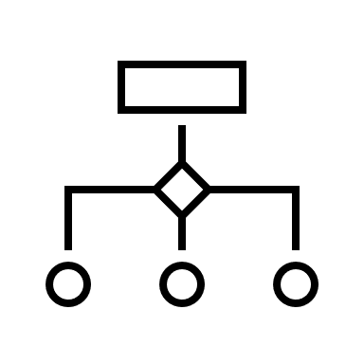

Стек технологий
База данных
MySQL
Оркестрация
DataJoint
Интерфейс
Plotly.Dash

Slide 4
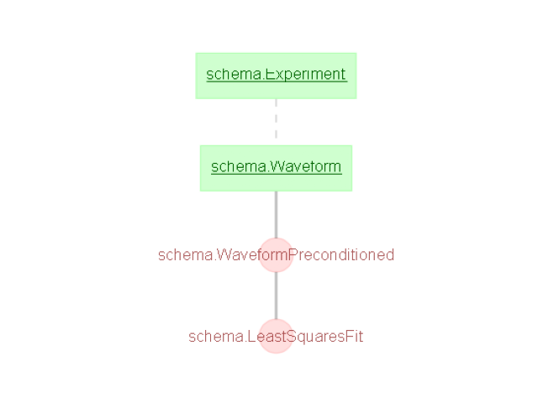
Реляционная схема БД
Ручной ввод
- Метаданные эксперимента
Выгрузка через GUI
- Метаданные и контент вейвформ
- Контент предобработанных вейвформ
Авторасчет
- Метаданные и результаты фиттинга
Вывод и визуализация в GUI

Slide 5
Демонстрация скриптов оркестрации

Slide 6
Демонстрация GUI: дашборд

Slide 7
Демонстрация GUI: загрузка вейвформ

Slide 8
Дополнительно: структура репозитория
src/ скрипты обработки и описания структуры БД и приложения
scripts/ демонстрационные скрипты оркестрации
images/, gif/ иллюстрации работы приложения и логики проекта
data/LIDAR_test_5mm_by_100um/ тестовый набор данных с одного эксперимента
deprecated/script.m устаревший скрипт обработки на MATLAB
mysql-docker/ субмодуль с docker-контейнером datajoint-mysql-сервера

